Slide 1

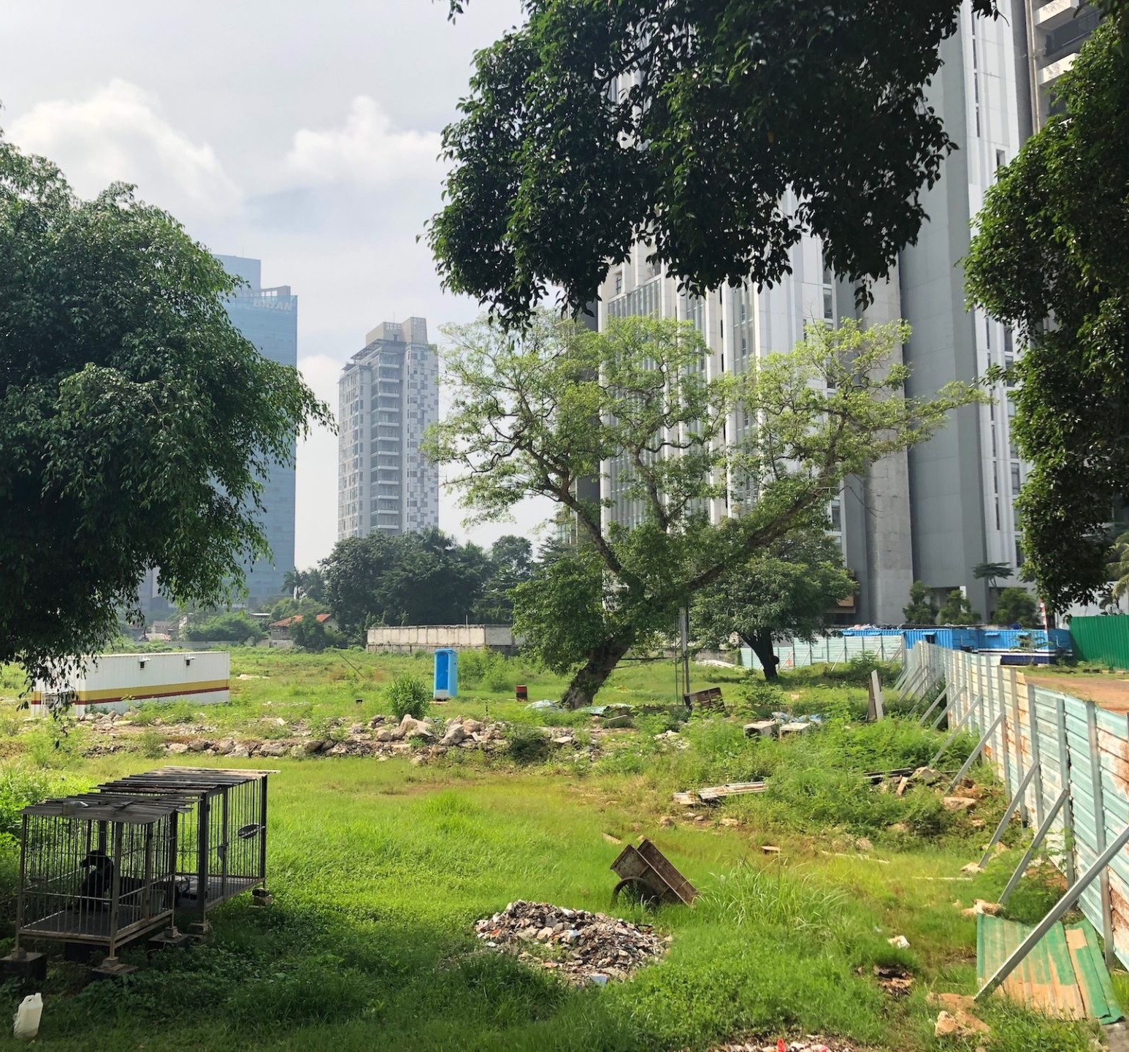

Topik 11 Keberlanjutan Kualitas Lingkungan II: Limbah & Lingkungan Perkotaan
BI-2001 PENGETAHUAN LINGKUNGAN
SEMESTER 2 – 2023/2024
https://failedarchitecture.com/jakartas-superblocks-continue-a-legacy-of-urban-segregation/

Slide 2

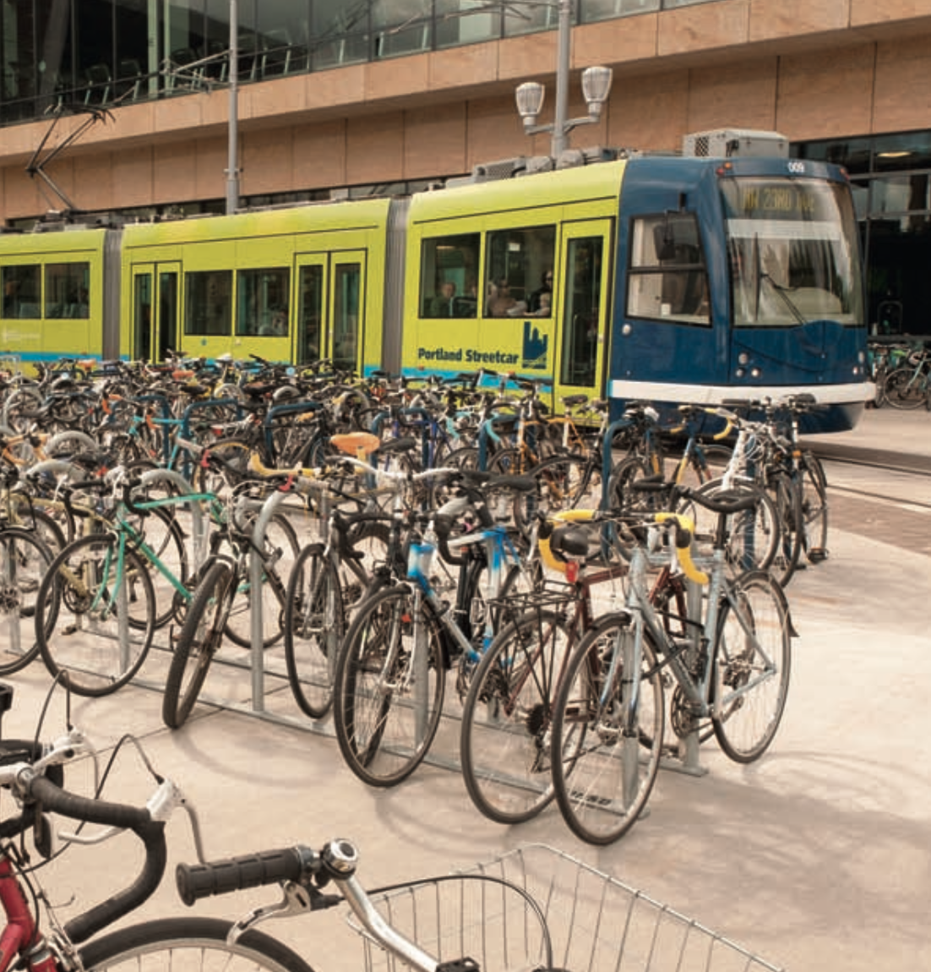



Capaian Pembelajaran Topik 11
Mahasiswa dapat:
mengidentikasi perbedaan antar jenis limbah;
menjelaskan isu-isu utama terkait lingkungan perkotaan; dan
menjelaskan alternatif solusi yang berkelanjutan.
https://ozonewatch.gsfc.nasa.gov/facts/hole_SH.html

Slide 3

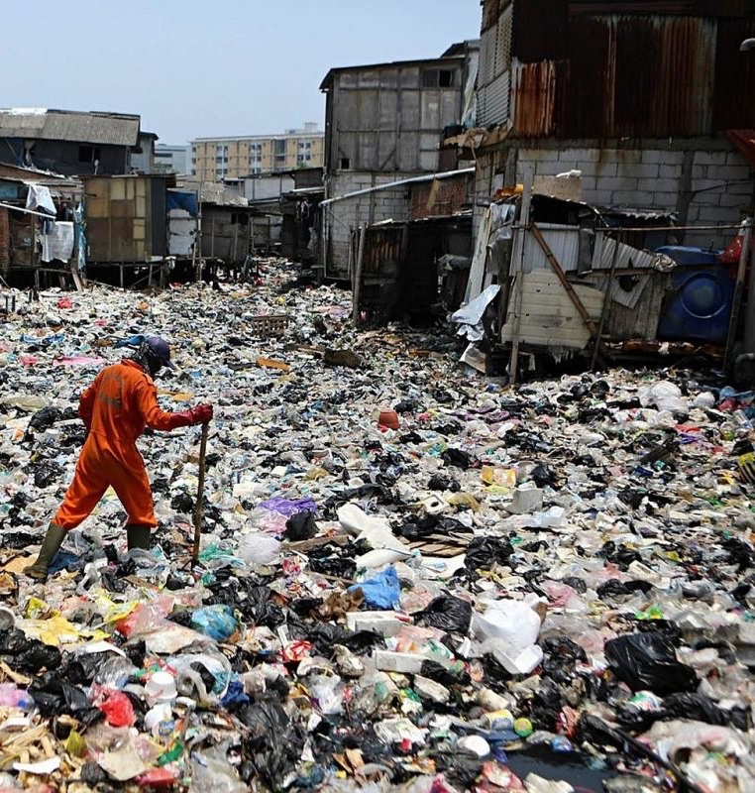
Limbah
https://icleiseas.org/index.php/2017/10/25/2579/

Slide 4

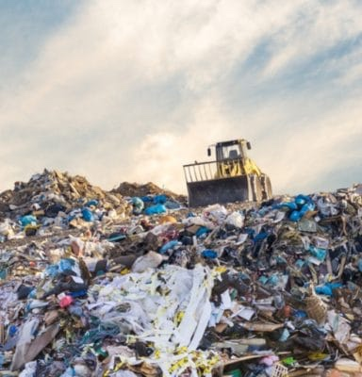
LIMBAH
Limbah Padat (Sampah)
Limbah (waste) adalah buangan hasil produksi baik yang berasal dari aktivitas industri maupun rumah tangga (domestik).
Limbah padat
Limbah cair
Limbah gas (bahan sisa berbentuk gas hasil proses pembakaran atau pembusukan)
https://www.lifecycleindonesia.com/single-post/2020/02/24/hari-peduli-sampah-nasional-2020-what-matters-most

Slide 5

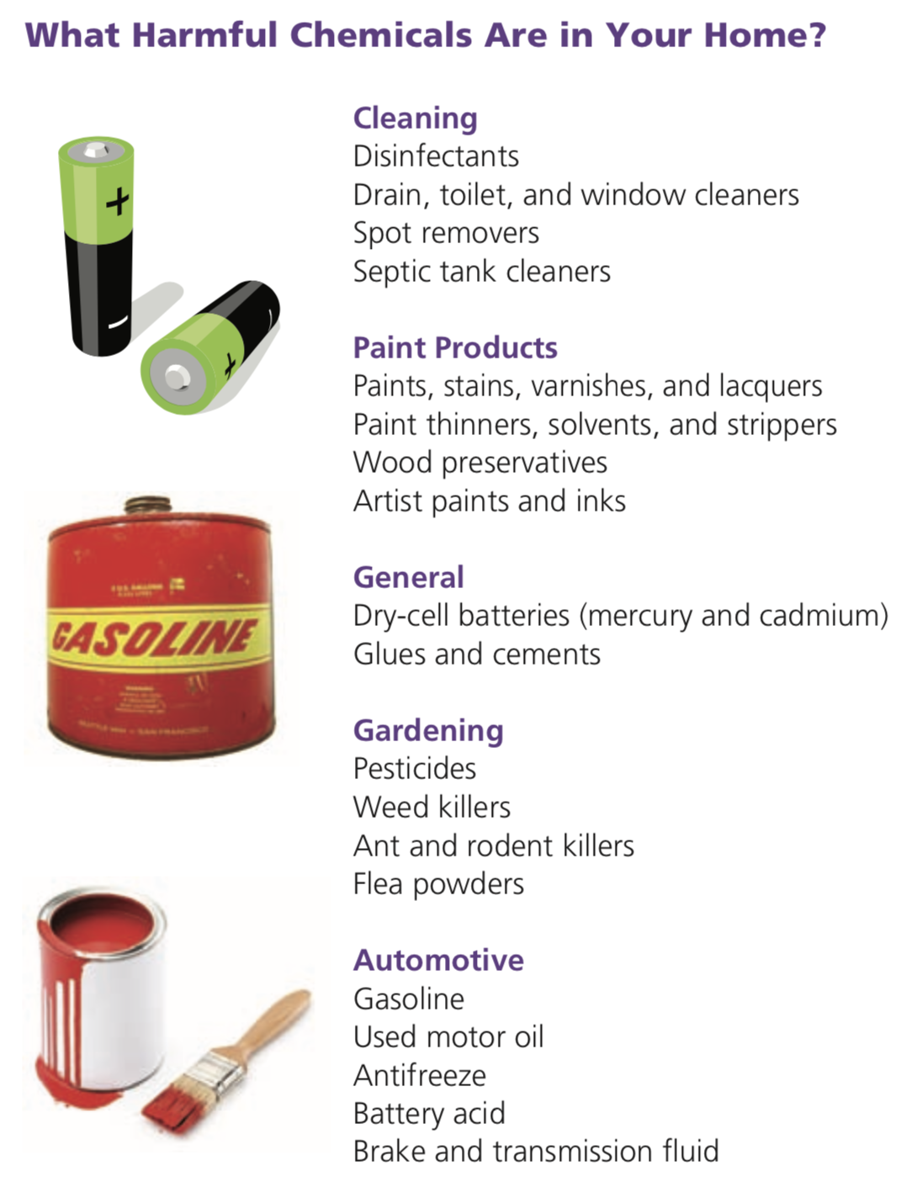
Limbah Padat
Jenis
Berdasarkan sumber
Industrial
Rumah tangga / domestik (sampah)
Berdasarkan tingkat bahaya
Non-hazardous
Hazardous/ toxic
Limbah padat berbahaya/ beracun (hazardous/ toxic)
dapat mengancam kesehatan manusia atau lingkungan karena sifat beracunnya atau karena secara kimia bersifat reaktif, korosif, atau mudah terbakar.
Dirangkum dari Miller & Spoolman (2016)

Slide 6

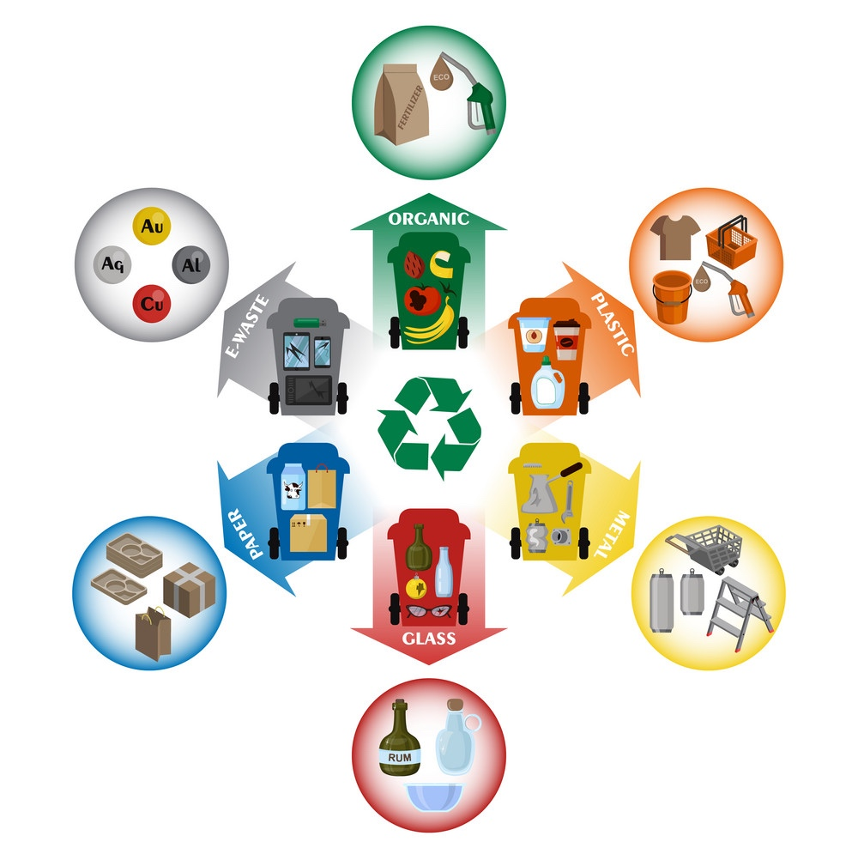
Mana yang dapat merupakan limbah berbahaya / hazardous waste?

Slide 7
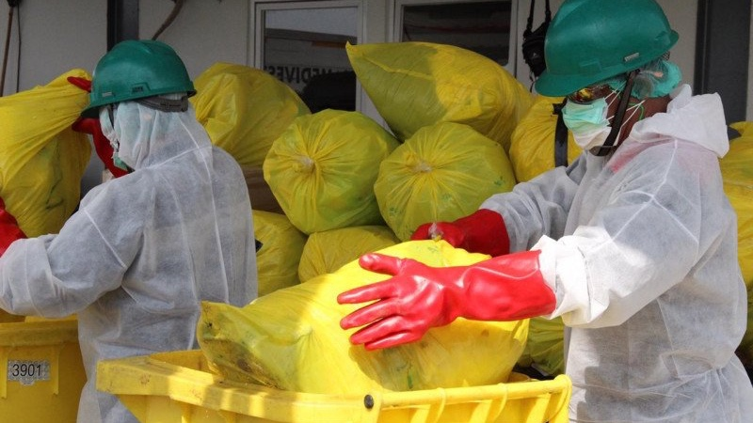
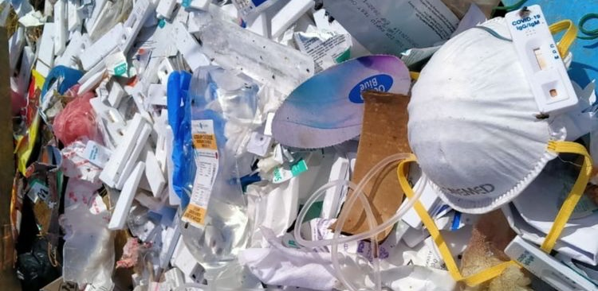
Covid-19 & Limbah Medis
Pandemi COVID-19 di Indonesia tak hanya berdampak pada sistem Kesehatan, tapi juga pada sistem pengelolaan sampah/limbah akibat adanya peningkatan volume limbah yang dibuang dari kegiatan perlindungan kesehatan, diagnosis medis, pengobatan dan penelitian ilmiah.
Pembuangan limbah medis tangga yang aman dan efisien baik dari fasilitas kesehatan maupun rumah merupakan komponen penting dari upaya respons yang komprehensif..
https://www.who.int/indonesia/news/detail/21-07-2020-safe-waste-management-during-covid-19-response; https://mediaindonesia.com/humaniora/306644/autoclave-solusi-pengolahan-limbah-medis-covid-19; https://www.kompas.com/sains/read/2021/03/30/100100623/menangani-limbah-medis-covid-19-dengan-teknologi-plasma-nanobubble?page=all

Slide 8
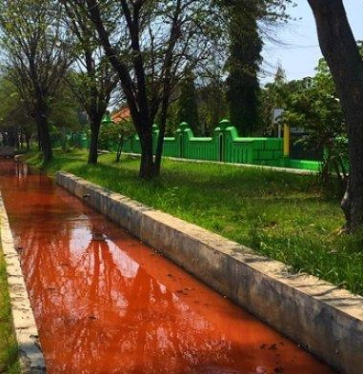
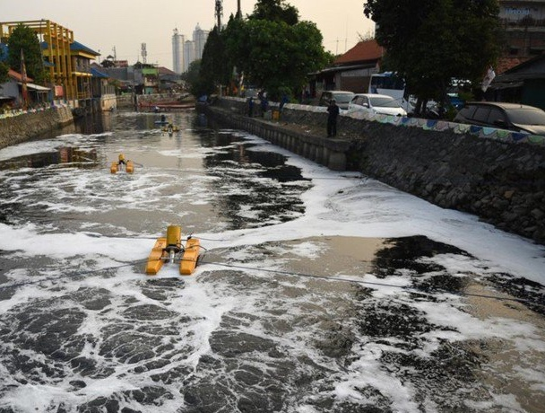
Limbah Cair
Limbah domestik: busa sabun (buangan kamar mandi)
Limbah industri: pewarna tekstil
https://pingpoint.co.id/berita/selama-psbb-air-limbah-domestik-ibu-kota-alami-penurunan/; https://www.universaleco.id/limbah-industri-tekstil

Slide 9
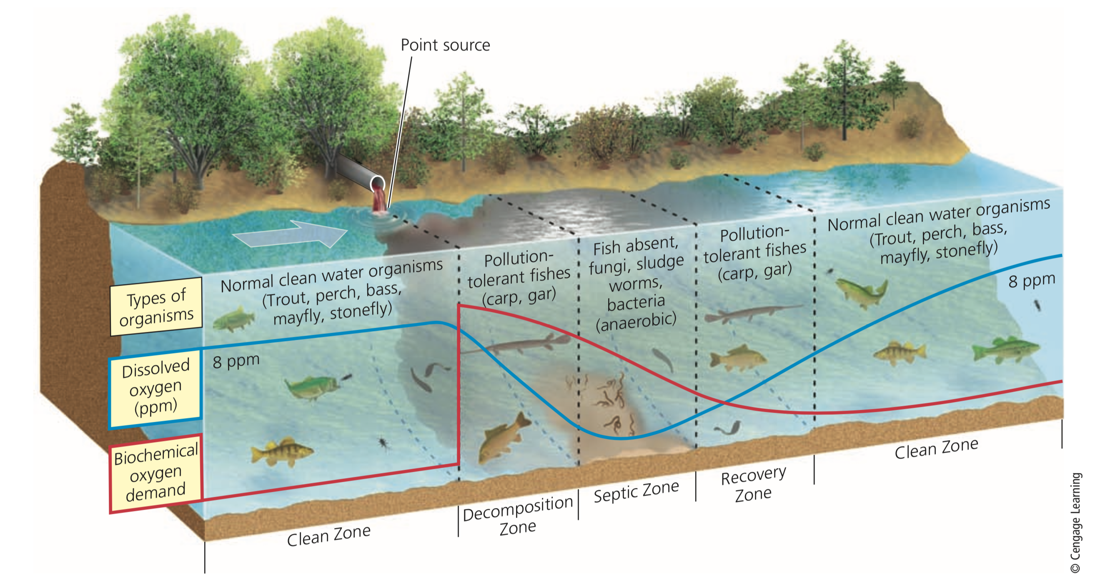
Limbah Cair
Badan air dapat membersihkan dirinya sendiri selama polutan yang masuk tidak melebihi batas.
Dirangkum dari Miller & Spoolman (2016)

Slide 10
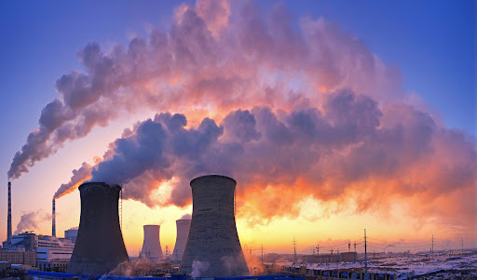
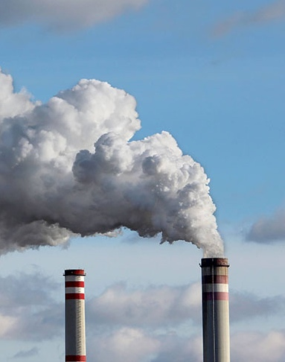
Limbah Gas
https://waste4change.com/blog/getting-to-know-waste-related-greenhouse-gases/; http://reports.theneweconomy.com/converting-waste-gas-to-energy/

Slide 11
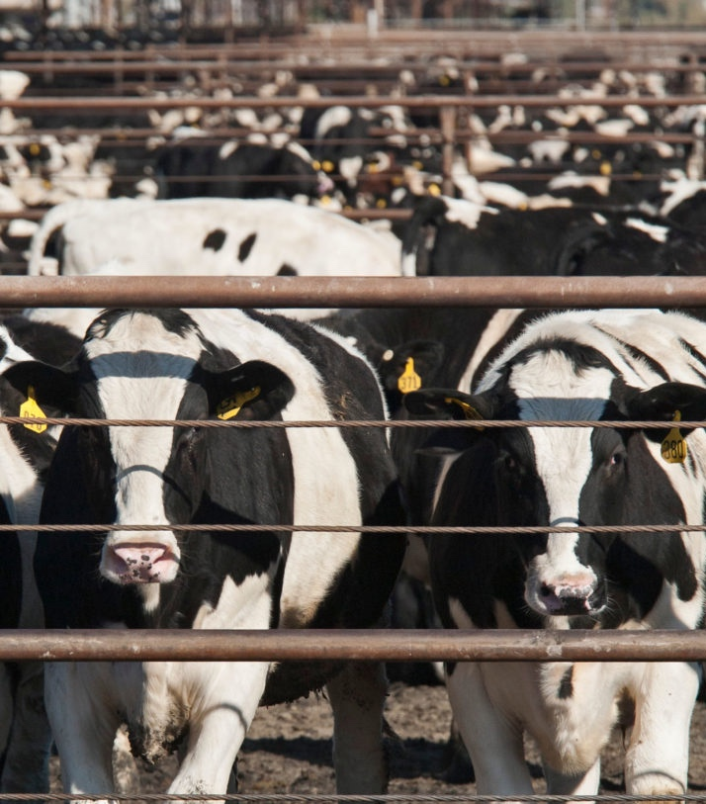
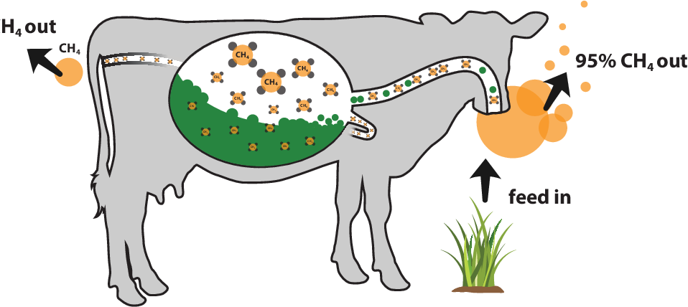
Limbah Gas
Buangan methana dari sistem pencernaan ternak ruminansia
https://www.semanticscholar.org/paper/Mitigation-of-Enteric-Methane-Emissions-from-Dairy-Ruark/55b04f286f905ecfc03ccbdea26fad6e50f7aa7d; https://blog.humanesociety.org/2019/06/epa-gives-factory-farms-a-free-pass-on-toxic-air-emissions.html

Slide 12
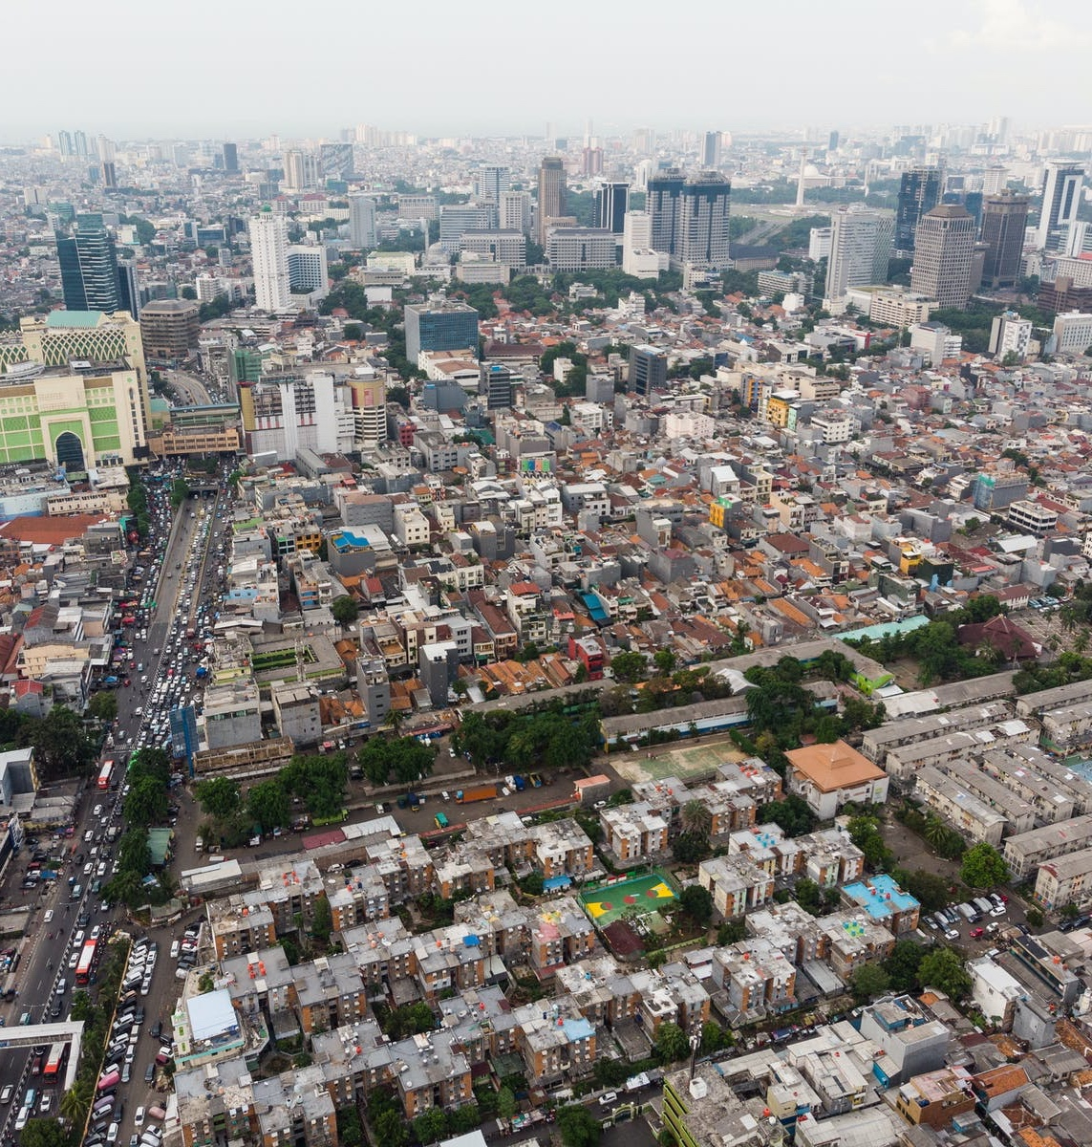
B. Isu Lingkungan Perkotaan
https://theconversation.com/indonesia-isnt-the-only-country-planning-new-cities-why-not-australia-116266

Slide 13

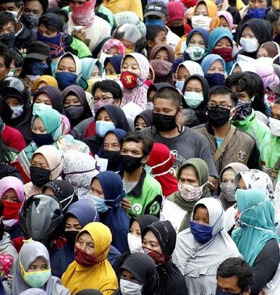
Trend Populasi di Perkotaan
>50% penduduk dunia tinggal di daerah perkotaan (urban) & pinggiran kota (sub-urban), sisanya tinggal di daerah pedesaan (rural).
Urbanisasi menyatakan pembentukan & pertumbuhan daerah urban & sub-urban yang diukur dari persentase penduduk yang tinggal di daerah tersebut.
Pertumbuhan kota (urban growth) adalah laju pertambahan penduduk perkotaan.
Dirangkum dari Miller & Spoolman (2016) &
https://www.cnnindonesia.com/nasional/20200814065801-20-535559/penduduk-kabupaten-bogor-terbanyak-tana-tidung-tersedikit

Slide 14
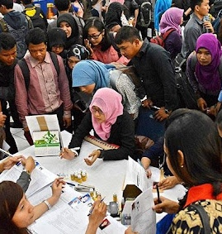
Penyebab Urban Growth
Natural/alami dimana laju kelahiran > laju kematian
Imigrasi, sebagian besar berasal dari daerah pedesaan/rural
Mencari lapangan kerja
Mencari sumber pangan/makanan
Mencari tempat tinggal
Mencari kesempatan Pendidikan yang lebih baik
Dsb.
Dirangkum dari Miller & Spoolman (2016) & http://www.harnas.co/2018/02/20/lapangan-kerja-makin-sulit

Slide 15

PRO & KONTRA ISU URBANISASI
Pro
Kota pusat perkembangan ekonomi, inovasi, pendidikan, kemajuan teknologi, & lapangan kerja.
Aksesibilitas tinggi pada perawatan medis, KB, pendidikan, & layanan sosial lainnya.
Keuntungan lingkungan
Budaya daur ulang
Konsentrasi penduduk di perkotaan membantu pelestarian biodiversitas dengan mengurangi tekanan pada habitat hidupan liar.
Efisiensi energi dengan penggunaan transportasi massal hemat energi, berjalan kaki dan bersepeda.
Kontra
Kota memiliki jejak ekologis yang besar
Sebagian besar kota kekurangan vegetasi
Kota sering mengalami masalah air dan udara
Kota memusatkan polusi dan masalah kesehatan
Kota memiliki kebisingan yang berlebihan
Kota mempengaruhi iklim lokal dan menyebabkan polusi cahaya
Dirangkum dari Miller & Spoolman (2016)

Slide 16
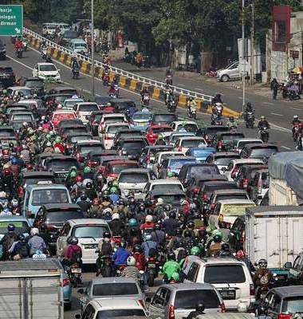
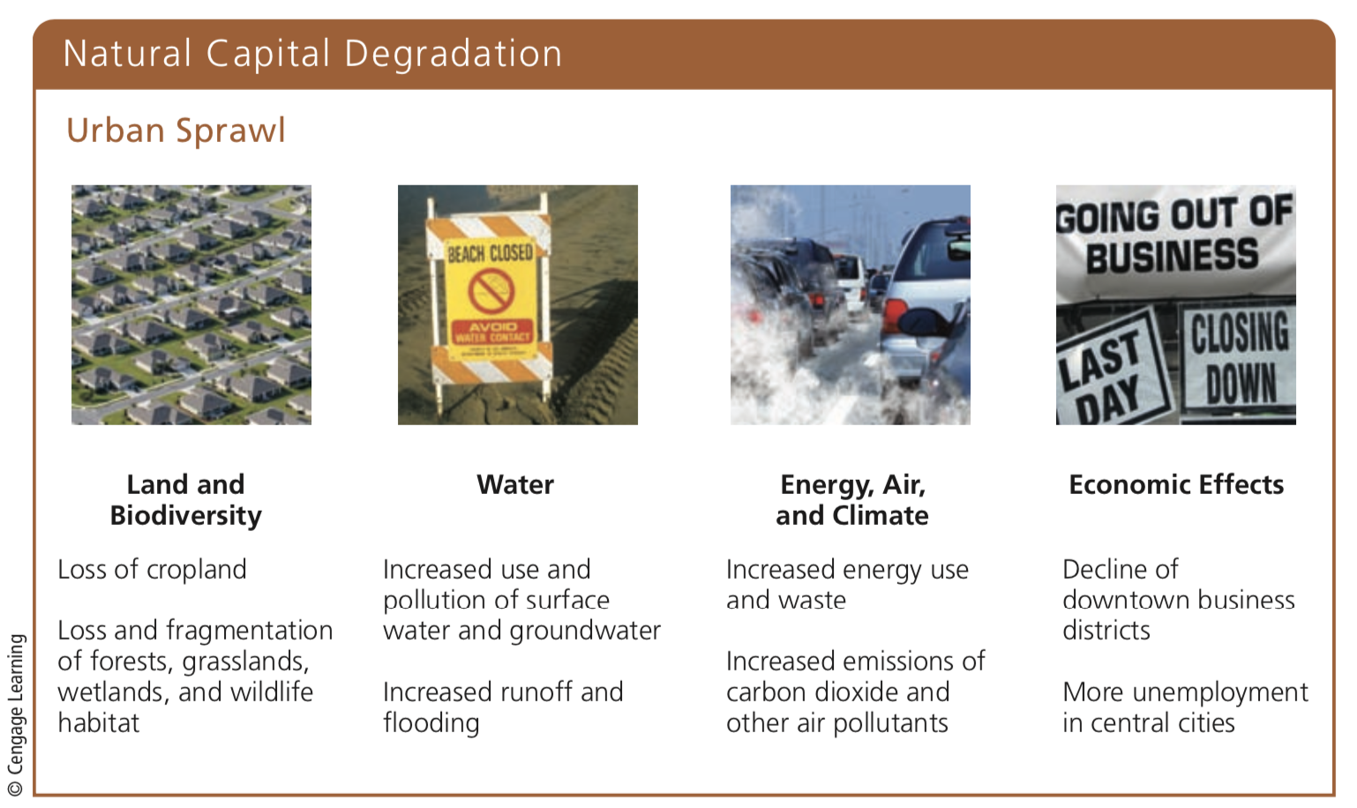
Degradasi Modal Alam
Gaya hidup yang car-centered dan belum adanya transportasi publik yang baik menjadi salah satu dari faktor penyebab degradasi modal alam di Kawasan perkotaan. Pada kasus ini, kemacetan menyumbangkan lebih dari 80% pencemaran udara di DKI Jakarta
Dirangkum dari Miller & Spoolman (2016); https://jakarta.bisnis.com/read/20200202/383/1196296/4-tahun-berdiri-ini-terobosan-bptj-atasi-kemacetan-jakarta

Slide 17
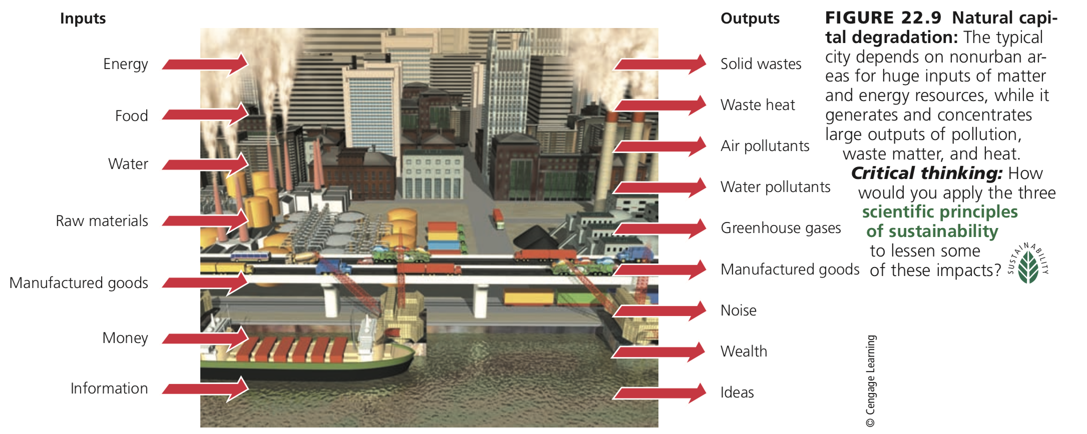
Dirangkum dari Miller & Spoolman (2016)

Slide 18
Solusi Berkelanjutan

Slide 19
Limbah Padat
Limbah padat dapat menjadi polutan dan menjadi gambaran konsumsi sumber daya yang tidak dibutuhkan.
Limbah berbahaya berkontribusi terhadap polusi serta degradasi modal alam, masalah kesehatan & kematian dini.
Metode penanganan limbah padat dapat dilakukan melalui pengurangan limbah (dasar utama dari prinsip reduce – reuse – recycle) dan pengelolaan limbah terpadu.
Aktivitas “reusing” dapat mengurangi konsumsi materi & sumber daya energi serta mengurangi polusi & degradasi modal alam
Aktivitas “recycling” memberikan efek yang serupa pada tingkat yang lebih rendah.
Dirangkum dari Miller & Spoolman (2016)

Slide 20
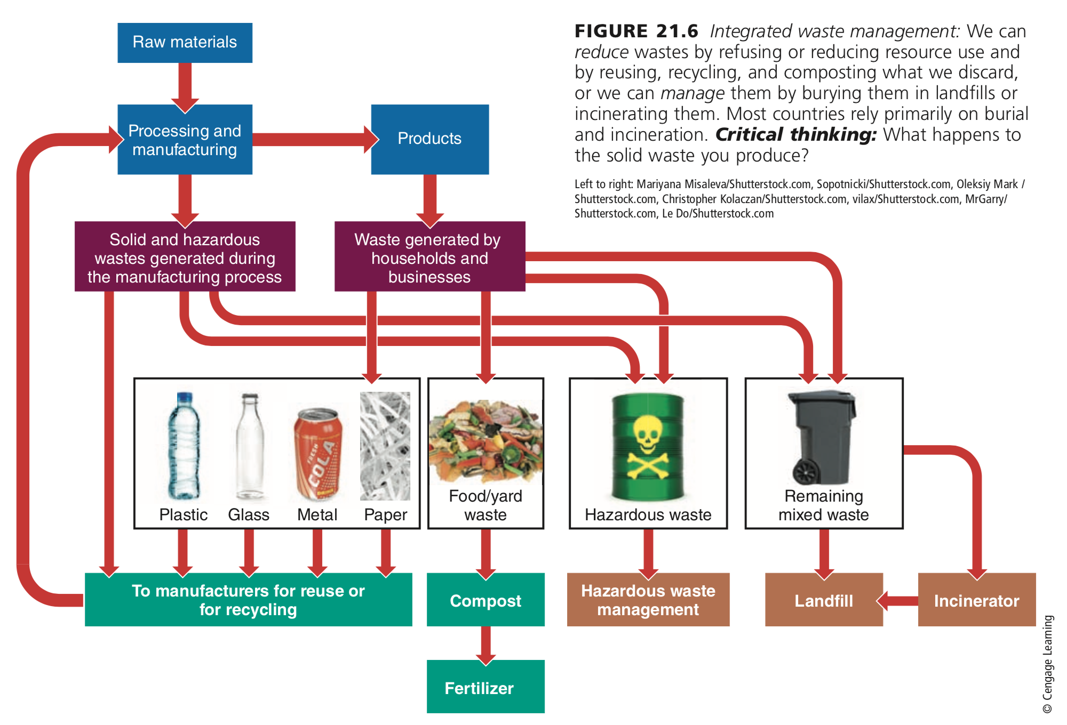
Pengelolaan Limbah Padat Terpadu
Dirangkum dari Miller & Spoolman (2016)

Slide 21
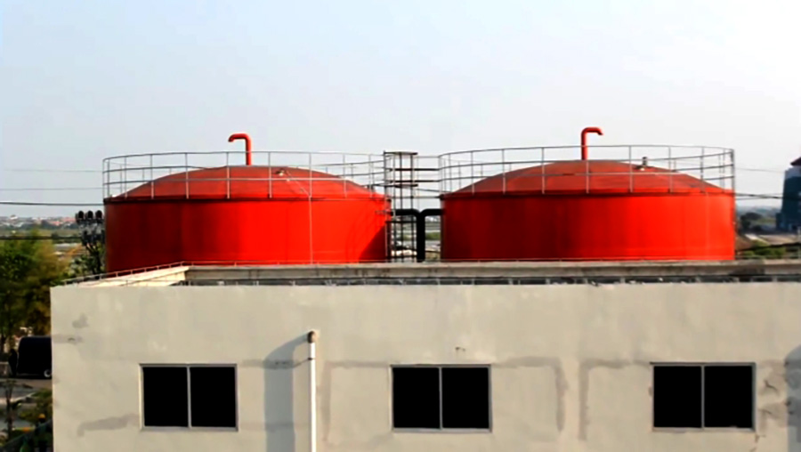
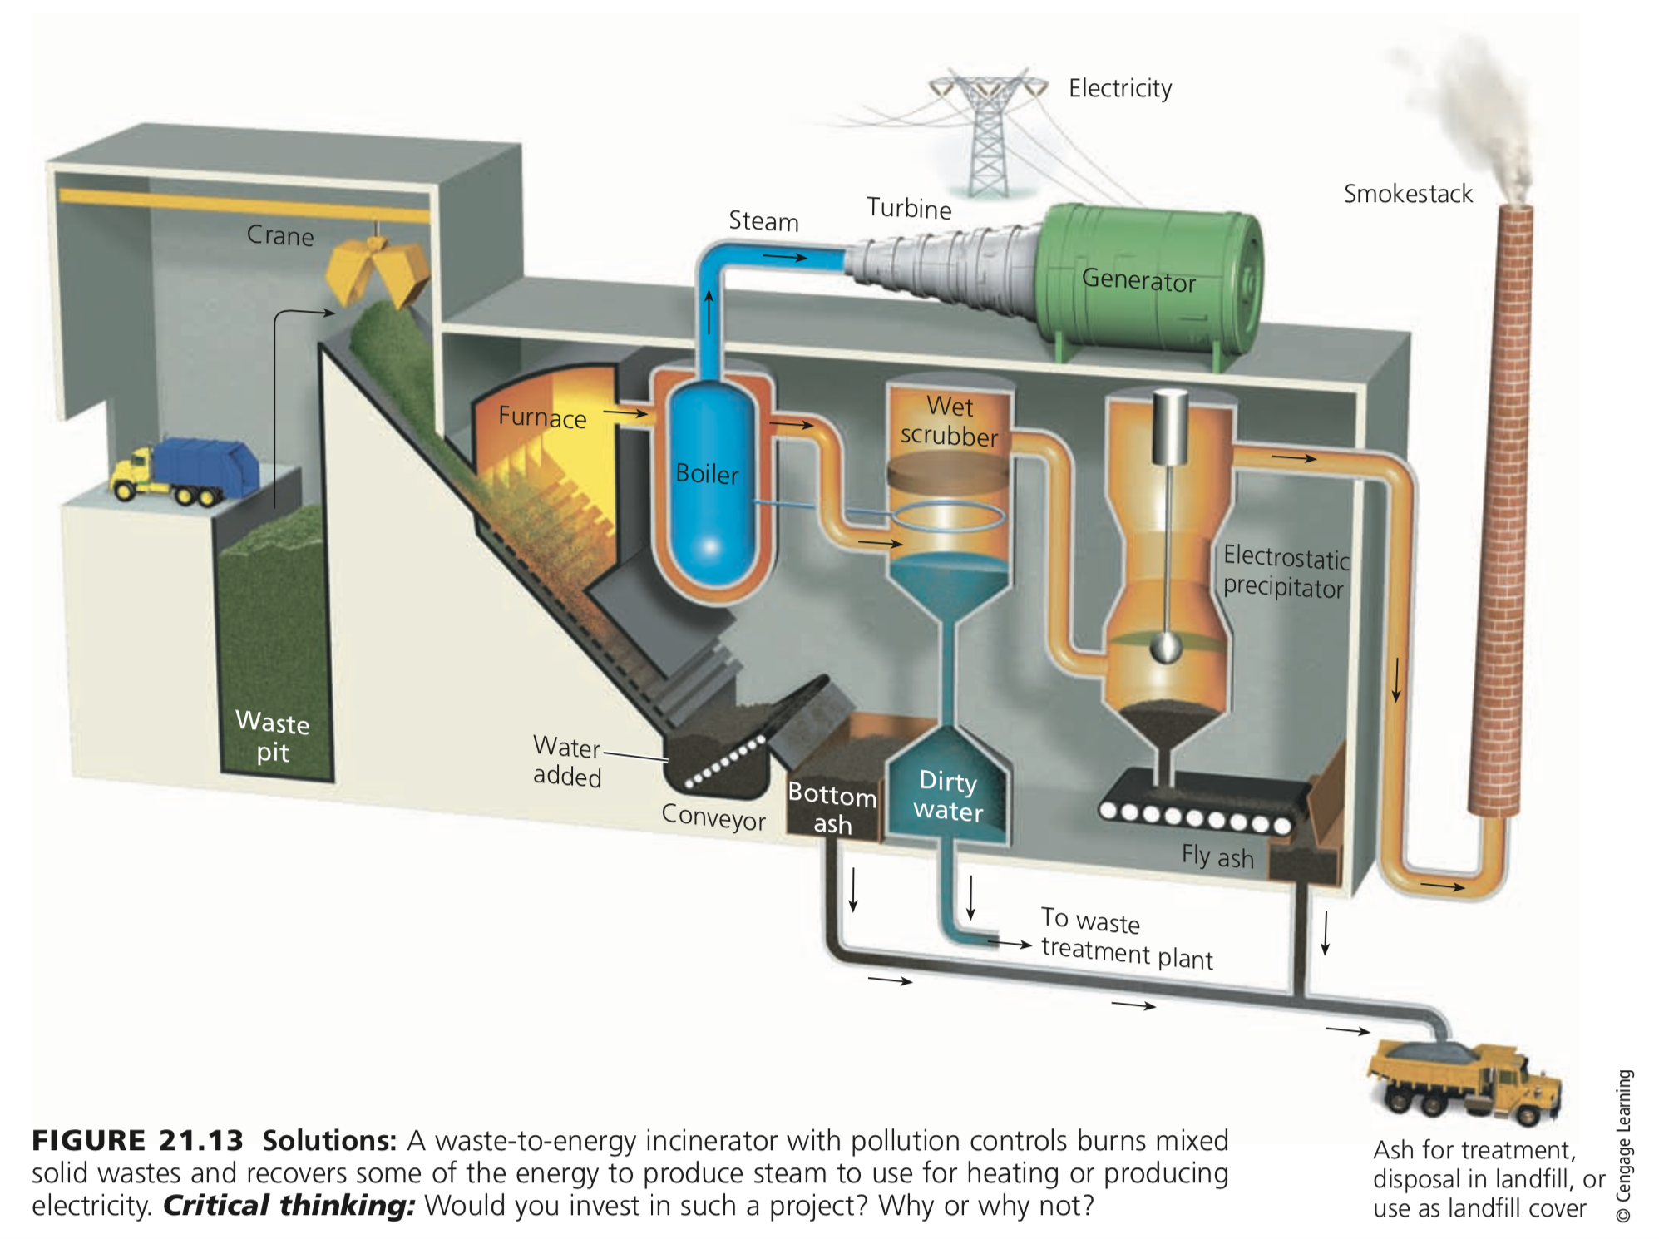
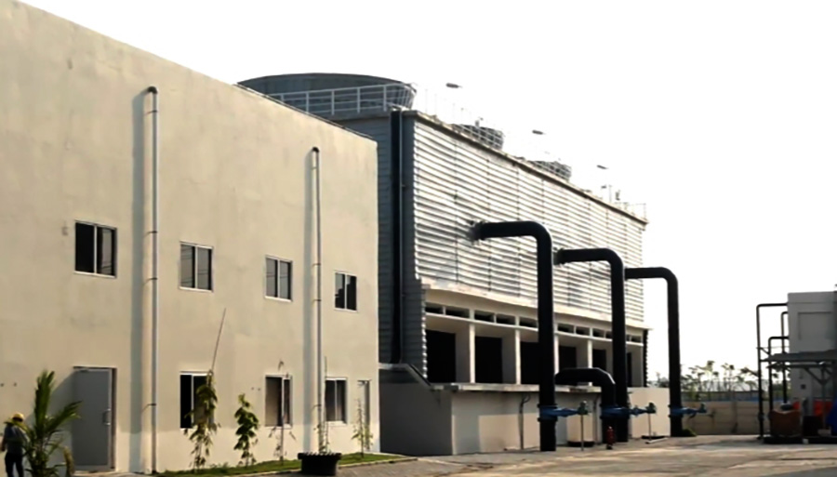
Pembangkit Listrik Tenaga Sampah (PLTSa)
PLTSa Benowo dan Listrik 12 Megawatt Hasil Pengolahan Sampah di Surabaya
[Mongabay Indonesia,
26 Agustus 2020]
Dirangkum dari Miller & Spoolman (2016); https://www.mongabay.co.id/2020/08/26/pltsa-benowo-dan-listrik-12-megawatt-hasil-pengolahan-sampah-di-surabaya/

Slide 22
Pengelolaan Sampah Terpadu & Mitigasi Perubahan Iklim
Media Indonesia

Slide 23
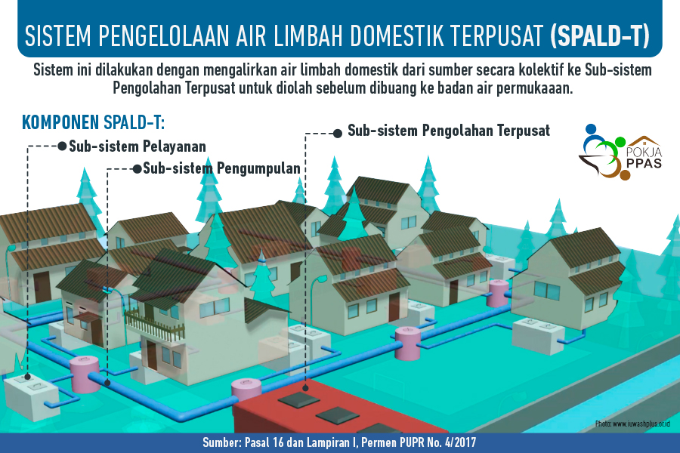
Limbah Cair
Pengelolaan limbah cair dapat dilakukan secara setempat maupun terpusat, untuk limbah cair industri maupun rumah tangga / domestik.
https://www.nawasis.org/portal/galeri/read/sistem-pengelolaan-air-limbah-domestik-terpusat-spald-t-/51877

Slide 24
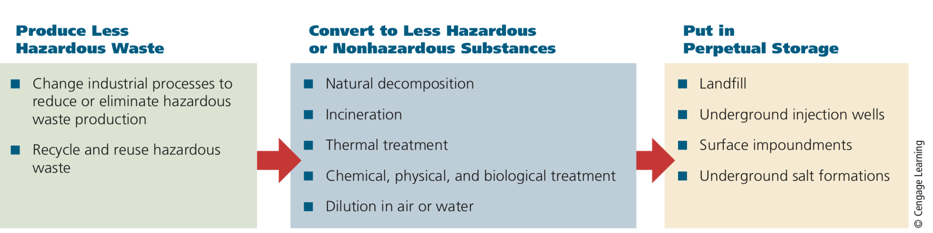
Limbah Berbahaya
Limbah berbahaya memerlukan penanganan khusus.
Dirangkum dari Miller & Spoolman (2016)

Slide 25
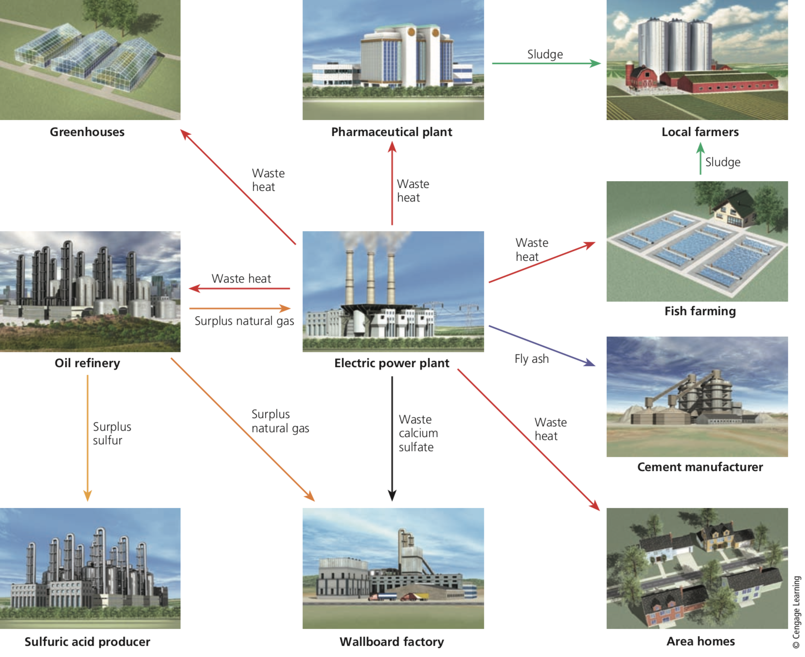
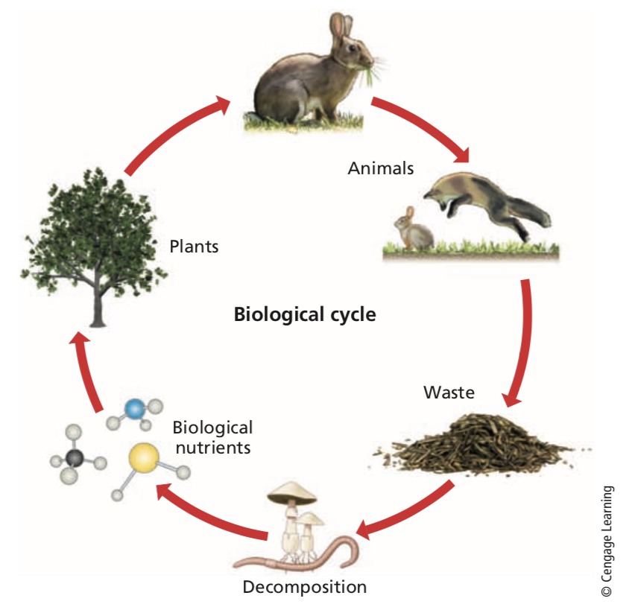
Industrial Ecosystem
Industrial ecosystem di Kalundborg (Denmark) mengurangi produksi limbah dengan meniru jaring makanan ekosistem alami.
Limbah dari satu bisnis menjadi bahan baku untuk bisnis lain, sehingga meniru cara alam mendaur ulang nutrisi.
Dirangkum dari Miller & Spoolman (2016)

Slide 26
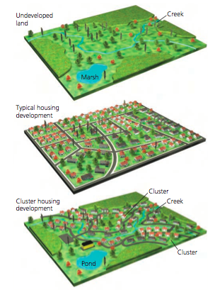
New Urbanism
Goals
Walkability
Mixed-used and diversity
Quality urban design
Environmental sustainability
Smart transportation
A sense of community
Contoh 1
Pengembangan kota dengan memimik pola/kontur lansekap alami
Dirangkum dari Miller & Spoolman (2016)

Slide 27
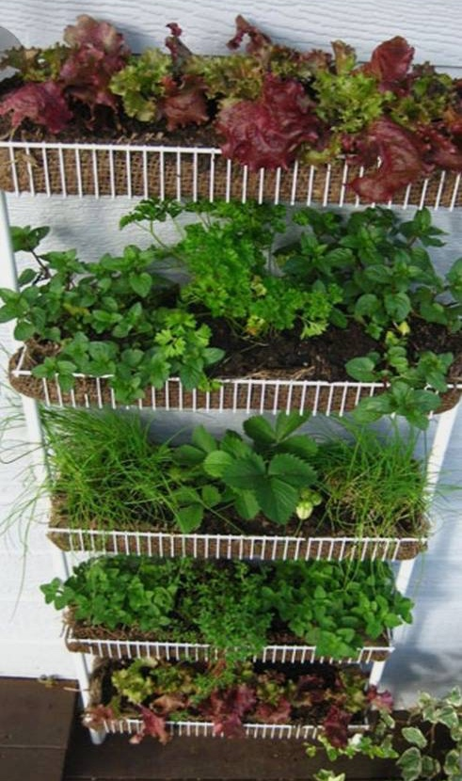
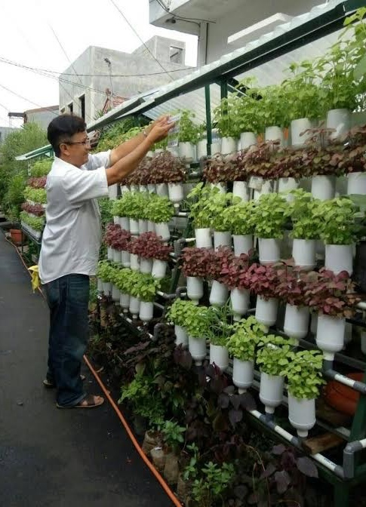
New Urbanism
Contoh 2
Vertical farming di Kawasan urban
https://www.thejakartapost.com/news/2020/04/07/grow-your-own-urban-farming-flourishes-in-coronavirus-lockdowns.html; https://today.line.me/id/v2/article/ox8R1p

Slide 28
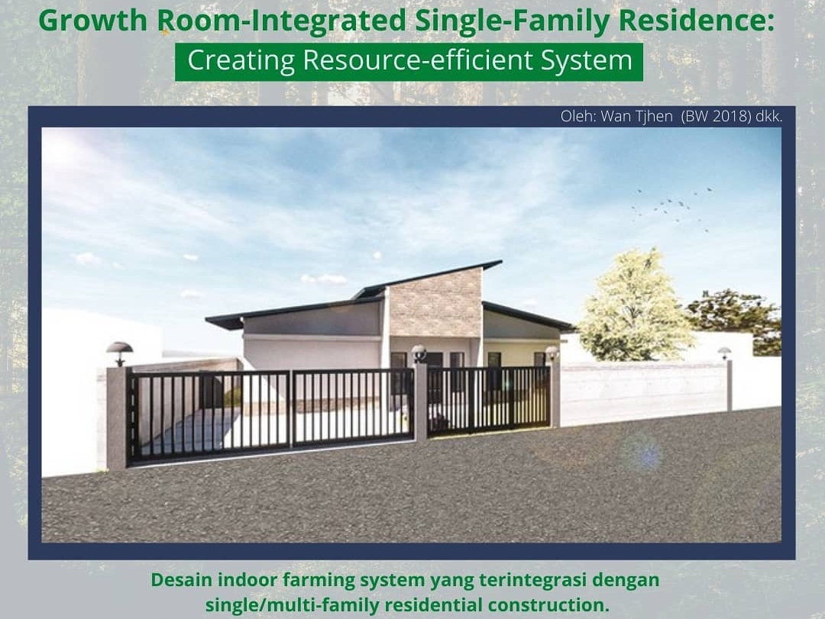
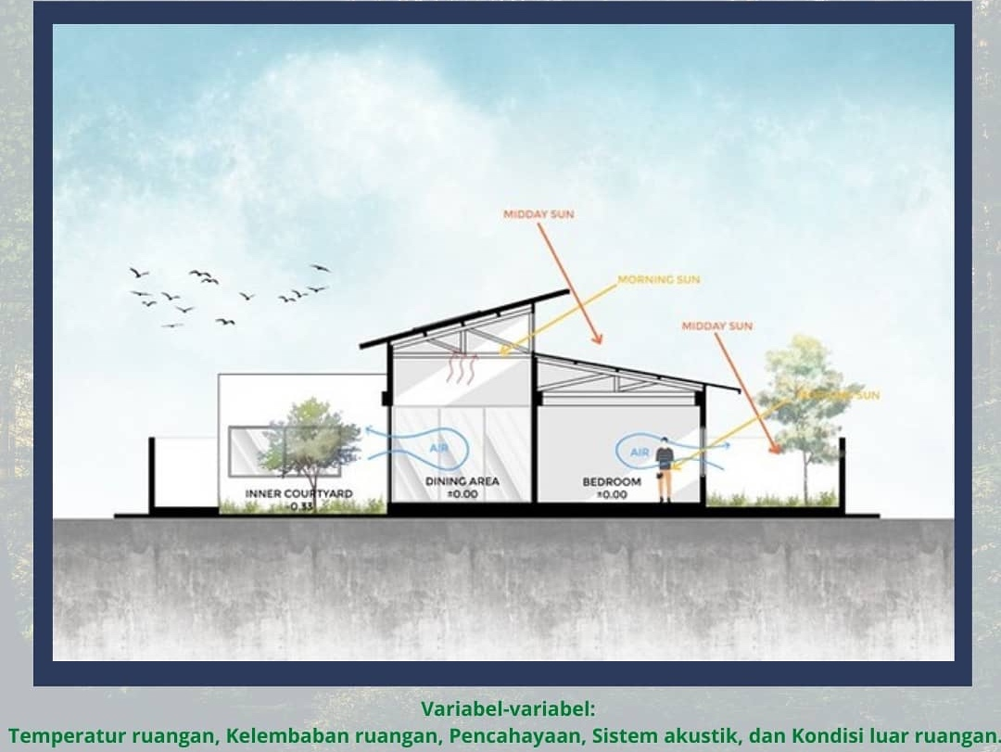
New Urbanism
Contoh 3
Green urban architecture
Tim Kanaye-ITB, yang terdiri dari Lie Kevin Marcellino Gunawan (Teknik Mesin 2019 - Ketua), Wan Tjhen (Rekayasa Kehutanan 2018), Vivian Tirtasahara (Arsitektur 2018), Jesslyn Halim (Arsitektur 2018), Muhammad Afif Hidayat (Teknik Mesin 2018), dan Ageng Shahputra (Teknik Mesin 2018) - ASHRAE The Setty Family Foundation: 2021 Applied Engineering Challenge.

Slide 29


